Slide 1


CHIRCHIQ DAVLAT PEDAGOGIKA UNIVERSITETI
RAXIMOV MINHOJIDDIN MUHAMMADG‘OLIB O‘G‘LI
O‘ZBEKISTONDA IQTIDORLI BOLALAR IJODKORLIGINI RIVOJLANTIRISHNING BOSHQARISH TEXNOLOGIYASI
13.00.01 - Pedagogika nazariyasi. Pedagogik ta’limotlar tarixi ixtisosligi bo‘yicha pedagogika fanlari falsafa doktori (PhD) ilmiy darajasini olish uchun tayyorlangan
DISSERTATSIYA TAQDIMOTI
Ilmiy rahbar: A. Musurmanova
pedagogika fanlari doktori, professor

Slide 2

DISSERTATSIYA MAVZUSINING DOLZARBLIGI VA ZARURATI
Jahonda o‘quvchilar ijodiy faoliyatini rivojlantirishning turli ko‘rinishlari, kreativ mexanizmlari amaliyotga tatbiq etilgan. Xalqaro tashkilotlar va rivojlangan davlatlar didaktika va o‘qitish faoliyatni rivojlantirish, ijodiy ta’lim muassasalari faoliyatini boshqarishda, samarali kompetensiyali yondashuvni faollashtirishga alohida ahamiyat qaratib kelmoqda. YUNESKO tomonidan 2030-yilgacha belgilangan xalqaro ta’lim konsepsiyasida “Sifatli ta’lim ijodiy tafakkurni va bilimni rag‘batlantiradi, savodxonlik va hisob malakalari asoslarini, shuningdek, tahlil qilish, muammolarni hal qilish, fikrlash hamda boshqa shaxslararo va ijtimoiy munosabat ko‘nikmalarini yuqori darajada egallash” ga alohida e’tibor berilmoqda.
“Bizning dunyodagi eng aziz va moʻtabar xazinamiz – bu umrimiz guli va mevasi bo‘lgan farzand va nabiralarimizdir. Hech shubhasiz, barchamiz ularning kelajakda baxtli va saodatli insonlar bo‘lib yashashini istaymiz. Lekin bunga erishish oson emas….Ta’lim va tarbiya – butun jamiyatning muqaddas ishidir! Barchamizdan doimo hamjihatlik, faollik va fidoyilikni talab etadigan hayot-mamot masalasidir. Ezgulik, bilim va ma’rifatni qurol qilib, jaholat va yovuzlik yo‘lini to‘saylik!
Farzandlarimizning baxti, yorug‘ kelajagi uchun, jonajon Vatanimiz istiqboli uchun mustahkam poydevor yarataylik!”

Slide 3
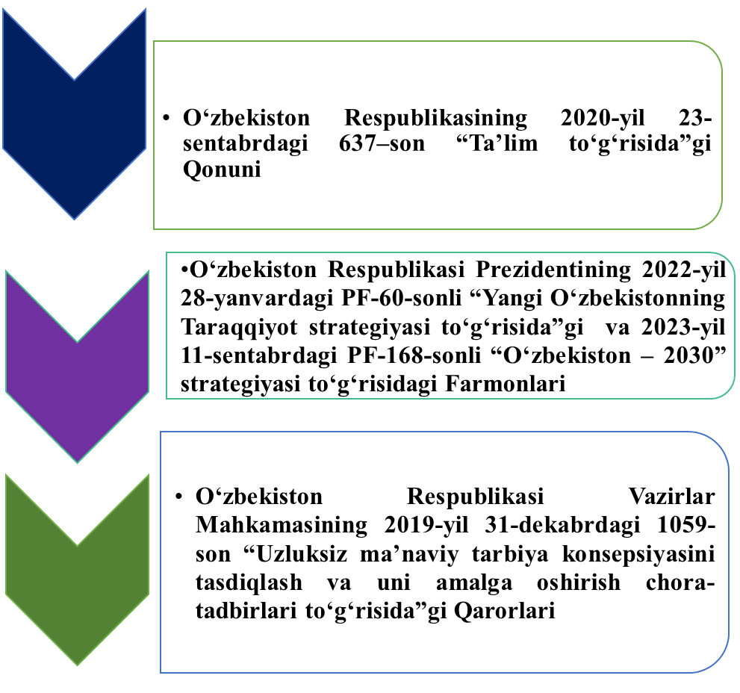
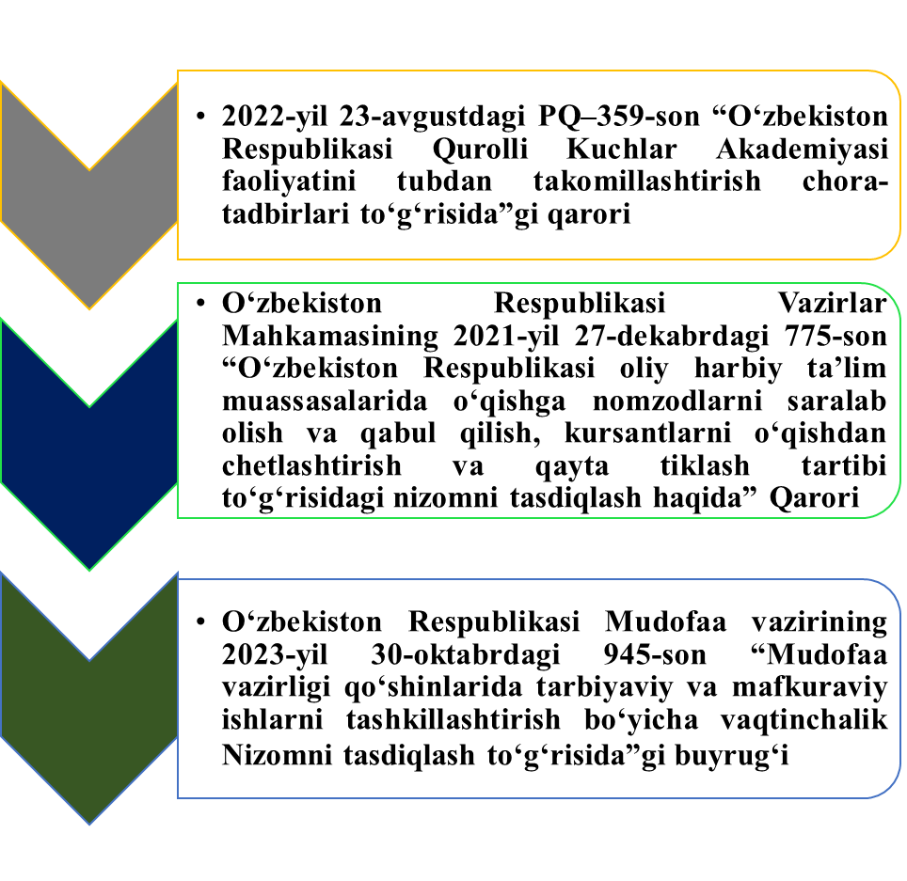




ILMIY TADQIQOT ISHINING METODOLOGIK ASOSLARI

Slide 4






Harbiy vatanparvarlik tarbiyasi V. Tretyakov,
M. Bovkun, A. Kabrchenko, P. Lebedov, V. Vasyutin, E.Tyugashev, G. Vidrina, Y. Yevdokimova kabi olimlarning tadqiqotlarida baynalminallik tushunchasi bilan aloqadorlikda o‘rganilgan.
I.Inoyatov, M.Abilov, X.Jumanazarov, S.Jo‘rayev, I.Karimov, Z.Qodirova, L.Tangriyev, B.Jo‘rayev, D.Bo‘ronova, G.Tulenova, T.Malikov, N.Hasanov, Sh.Ermatov o‘z tadqiqotlarida yoshlar masalasiga alohida e’tibor qaratgan.
Shuningdek, A.Redjaboyev yoshlarni milliy g‘oya asosida harbiy vatanparvarlik ruhida tarbiyalash masalalarini,
R.Qurbonov yoshlarni harbiy vatanparvarlik ruhida tarbiyalashda milliy g‘oyaning o‘rnini,
Z.Alimardonov bo‘lajak ofitserlarning kasbiy kompetentlik masalalarini,
K.Usmanov o‘zbek xalqi ma’naviy merosida vatanparvarlik g‘oyalarini,
N.Eshnayev professional harbiy kadrlarni tayyorlashning ijtimoiy-falsafiy asoslarini,
U.Shermatova o‘quvchilarning vatanparvarlik tuyg‘usini shakllantirishda tarixiy, adabiy-badiiy manbalardan foydalanishning pedagogik shart-sharoitlarini,
F.Boqiyev yoshlarni harbiy-vatanparvarlik ruhida tarbiyalashda mudofaa ongoni o‘z ilimiy tadqiqotlarida o‘rgangan.
Jahonda jamiyat rivojlanishining dialektik qonuniyatlari, xususan, mamlakatlar daxlsizligini ta’minlashda harbiy sohaning zarurati, harbiy kadrlar tayyorlash tizimini takomillashtirish, askar va ofitserlarni jismonan va ma’nan barkamol etib tarbiyalash muammosining ilmiy jihatlari, fundamental va konseptual masalalari L.Golbax, T.Gobbs, S.Frank, F.Gegel, A.Gersen, I.Kant, A.Maslou kabi olimlar ilmiy izlanishlarida yoritilgan.

Slide 5
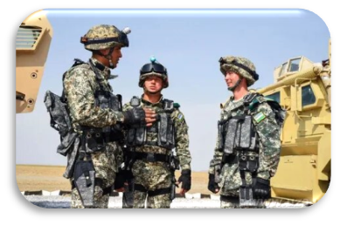

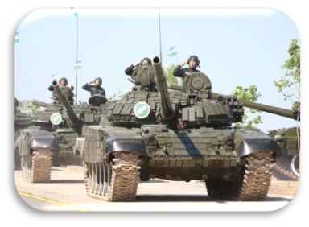
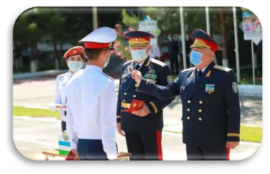
TADQIQOT MAQSADI, OBYEKTI VA PREDMETI
Oliy harbiy ta’lim muassasalarida vatanparvarlik ruhidagi tadbirlar majmuasi va ularning g‘oyaviy-mafkuraviy ahamiyatini tahlil qilish orqali kursantlarni ma’naviy-ma’rifiy va harbiy vatanparvarlik ruhida tarbiyalash metodikasini takomillashtirishdan iborat.
Tadqiqot maqsadi:
Oliy harbiy ta’lim muassasalarida bo‘lajak ofitserlarni ma’naviy-ma’rifiy va harbiy vatanparvarlik ruhida tarbiyalash metodikasini takomillashtirish jarayoni belgilanib, pedagogik tajriba-sinov ishlariga Chirchiq OTQMBY, Qurolli Kuchlar Akademiyasi va Harbiy aviatsiya institutining jami 342 nafar kursantlari jalb etilgan.
Tadqiqot obyekti:
Oliy harbiy ta’lim muassasalarida bo‘lajak ofitserlarni ma’naviy-ma’rifiy va harbiy vatanparvarlik ruhida tarbiyalash metodikasini takomillashtirishning pedagogik mazmuni, didaktik imkoniyatlari, ta’limiy va tarbiyaviy shakl va vositalari tashkil qiladi.
Tadqiqot predmeti:
4

Slide 6














globallashuv jarayoni sharoitida yoshlar ma’naviyatini yot ta’sirlardan himoya qilishning ahamiyati va zaruratini, genezisi va rivojlanish tadrijini asoslash;
globallashuv jarayoni sharoitida yoshlar ma’naviyatini yot ta’sirlardan himoya qilishning ahamiyati va zarurati, genezisi va rivojlanish tadriji geosiyosiy jarayonlarning taranglashuvi sharoitida Sharq mutafakkirlarining milliy merosini retrospektiv tahlil qilish vositasida milliy mafkura targ‘iboti mexanizmlarini metodik takomillashtirish orqali didaktik jihatdan asoslangan;

Slide 7







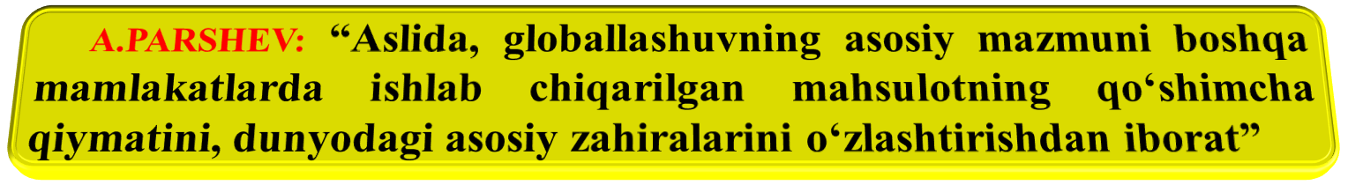
  GLOBALLASHUV SHAROITIDA YOSHLAR MA’NAVIYATINI YOT TA’SIRLARDAN HIMOYA QILISHNING AHAMIYATI VA ZARURATI
Taraqqiyotining bugungi bosqichiga kelib jamiyat rivojlanishining kompleks xarakterda sodir bo‘lishi, taraqqiyotning ijobiy jihatlari bilan birga uning salbiy oqibatlarining ham yuzaga chiqishi insoniyat oldiga yangidan yangi muammolarni ko‘ndalang qo‘ymoqda. Endilikda o‘zaro ta’sirlardan to‘la himoyalangan biror bir mintaqa yoki davlatni topish mumkin bo‘lmay qoldi. Bu globallashuv va integratsiya jarayonlari bilan bevosita bog‘liqdir.
Ta’riflar:

Slide 8





Globallashuv tushunchasiga mualliflik ta’rifi
Globallashuv – taraqqiy etgan insoniyat hamjamiyatda tabiiy ravishda sodir bo‘ladigan, axborot-kommunikatsion texnologiyalar va jamiyatdagi barcha sohalarning yaxlitlashuvi, universallashuvi va integratsiyalashuvi bilan bog‘liq bo‘lgan jarayondir.

Slide 9
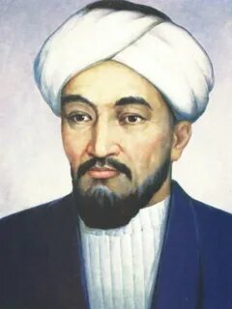
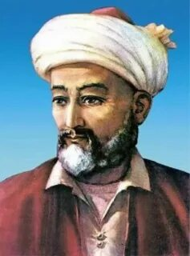

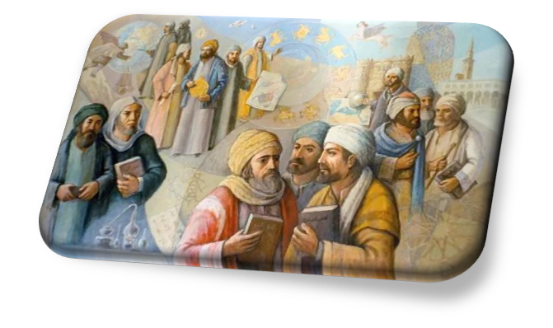
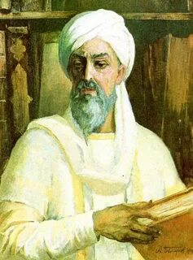
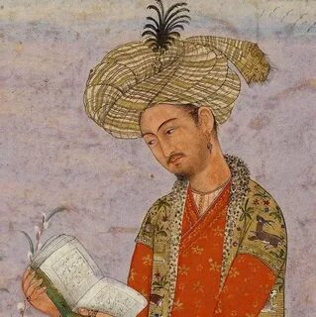
MARKAZIY OSIYO MUTAFAKKIRLARINING ILMIY, SIYOSIY VA ADABIY MEROSIDA YOSHLARNI MA’NAVIY VA VATANPARVARLIK RUHIDA TARBIYALASH MASALASIGA E’TIBOR

Slide 10
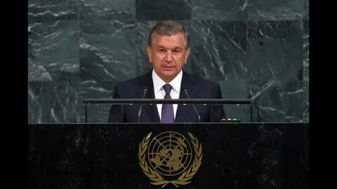








O‘ZBEKISTON RESPUBLIKASIDA YOSHLARGA OID DAVLAT SIYOSATINING EVOLYUTSIYASI VA UNDA VATANPARVARLIK TARG‘IBOTI
Mustaqillik yillarida yurtimizda olib borilayotgan yoshlarga oid davlat siyosatiga umumiy nazar tashlaganda, u quyidagi yo‘nalishlarda olib borilganining guvohi bo‘lamiz:
2016-yil yangi tahrirda “Yoshlarga oid davlat siyosati to‘g‘risida” Qonun qabul qilindi:
2017-yilda qabul qilingan “O‘zbekiston Respublikasini yanada rivojlantirish bo‘yicha Harakatlar strategiyasi”da yoshlar masalasiga alohida e’tibor qaratilgan.
Shavkat Mirziyoyevning yoshlarga oid siyosiy qarashlarining keyingi bosqichi uning 2017-yil 30-iyunda “Kamolot” yoshlar ijtimoiy harakatining IV qurultoyida so‘zlagan nutqida bo‘y ko‘rsatdi. O‘zbekiston Yoshlar Ittifoqi tashkil etildi.
2017-yil 19-sentabrda Birlashgan Millatlar Tashkiloti Bosh Assambleyasining 72-sessiyasida nutq so‘zladi va unda dunyo davlatlari hamkorlikda yoshlar masalasi bo‘yicha yagona va yakdil siyosat olib borishi lozimligini ta’kidladi.
2023-yilda “2023-2027 yillarda yoshlarni harbiy-vatanparvarlik ruhida tarbiyalash ishlari samaradorligini oshirish konsepsiyasi”.

Slide 11
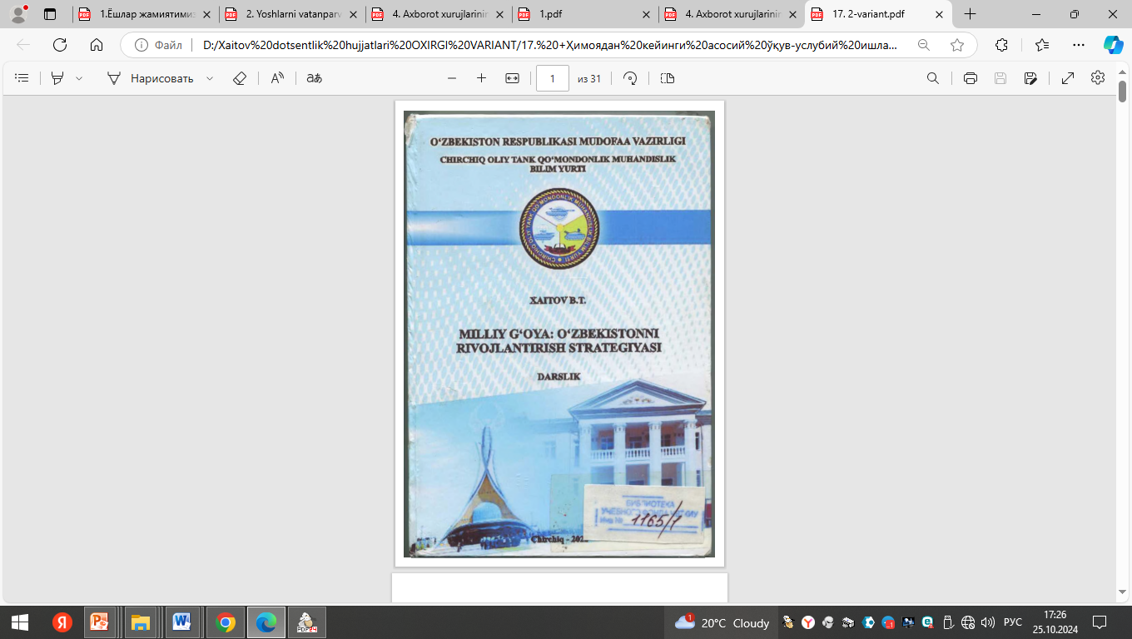
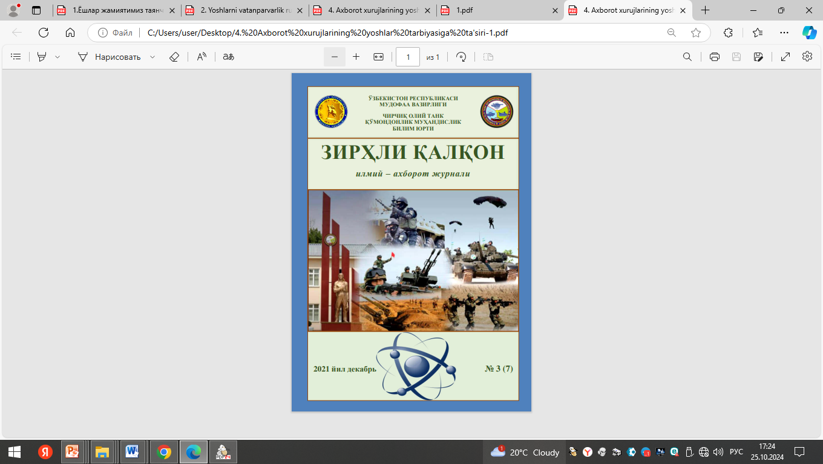
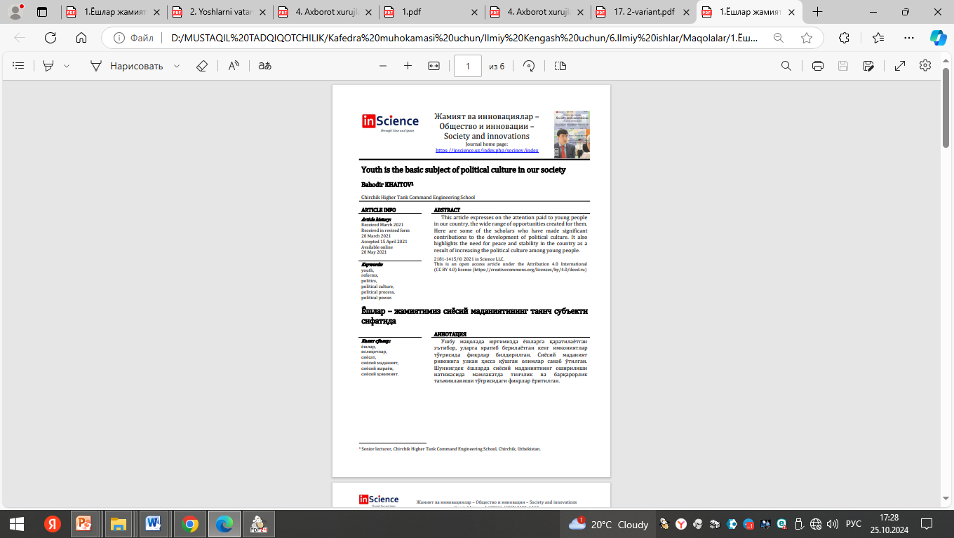
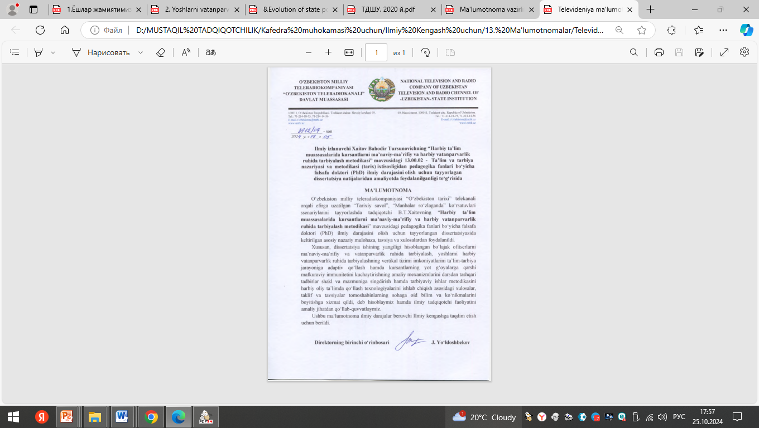
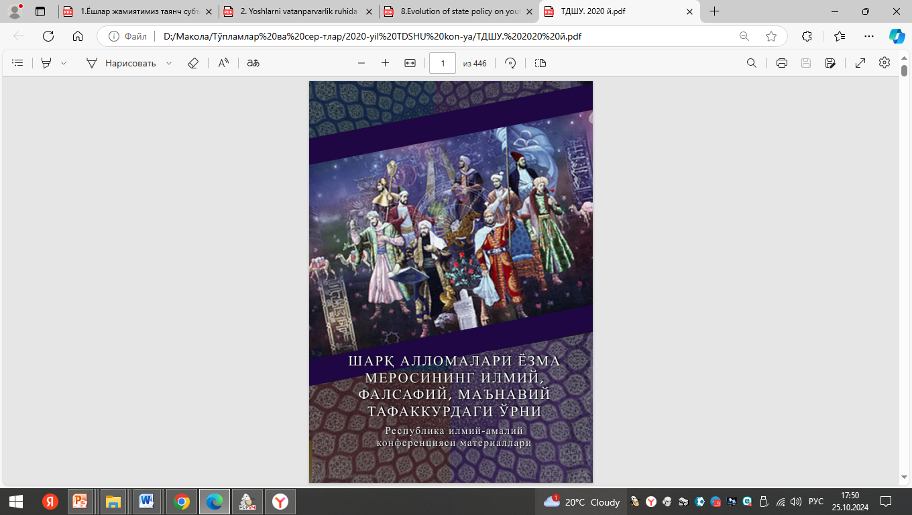
Tadqiqotning amaliy natijasi
Harbiy ta’lim muassasalarida kursantlarni ma’naviy-ma’rifiy va harbiy-vatanparvarlik ruhida tarbiyalash metodikasiga oid harbiy ta’lim muaassalari uchun mo‘ljallangan darslik, OAK tasarrufidagi ilmiy jurnallar va konferensiyada ilmiy maqolalar, tezislar chop etildi.

Slide 12


bo‘lajak ofitserlarni ma’naviy-ma’rifiy va vatanparvarlik ruhida tarbiyalashning yosh va psixologik jihatlarini aniqlashtirish;
bo‘lajak ofitserlarni ma’naviy-ma’rifiy va vatanparvarlik ruhida tarbiyalashning yosh va psixologik jihatlari tarbiyaning tushuntirish, ishontirish, odatlantirish, ibrat-namuna kabi an’anaviy metodlarini yoshlarni harbiy vatanparvarlik ruhida tarbiyalashning vertikal tizimi imkoniyatlarini ta’lim-tarbiya jarayoniga adaptiv qo‘llash asosida ochib berilgan;

Slide 13
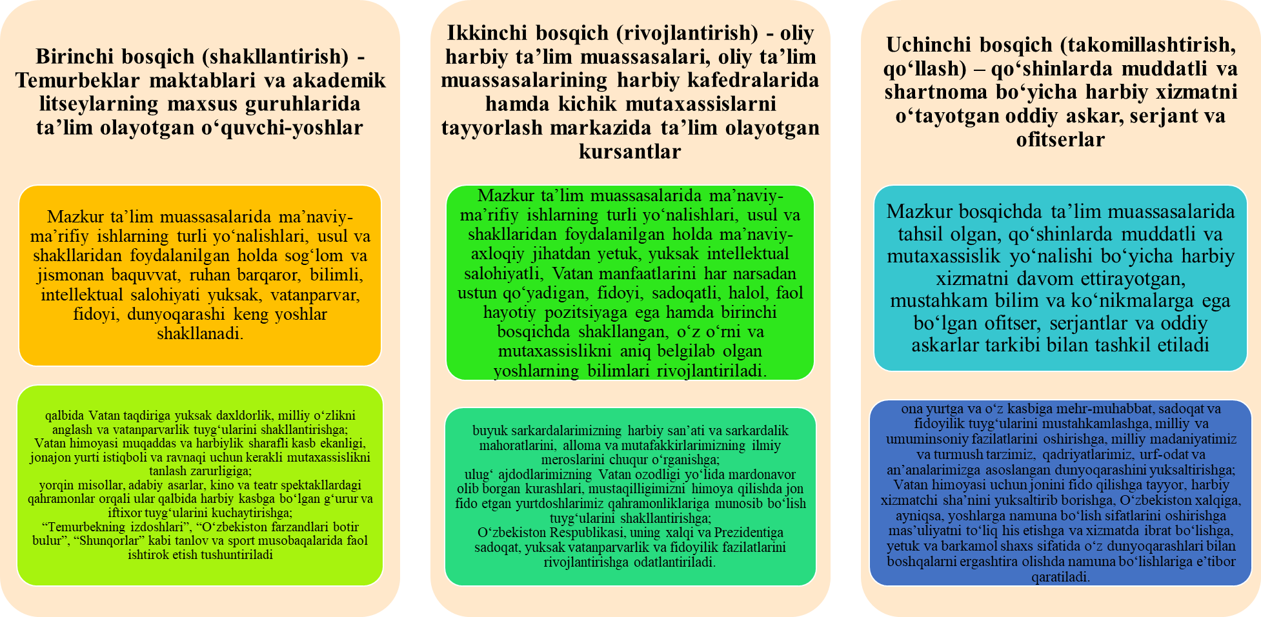
BO‘LAJAK OFITSERLARNI MA’NAVIY-MA’RIFIY VA VATANPARVARLIK RUHIDA TARBIYALASHNING YOSH VA PSIXOLOGIK JIHATLARI

Slide 14
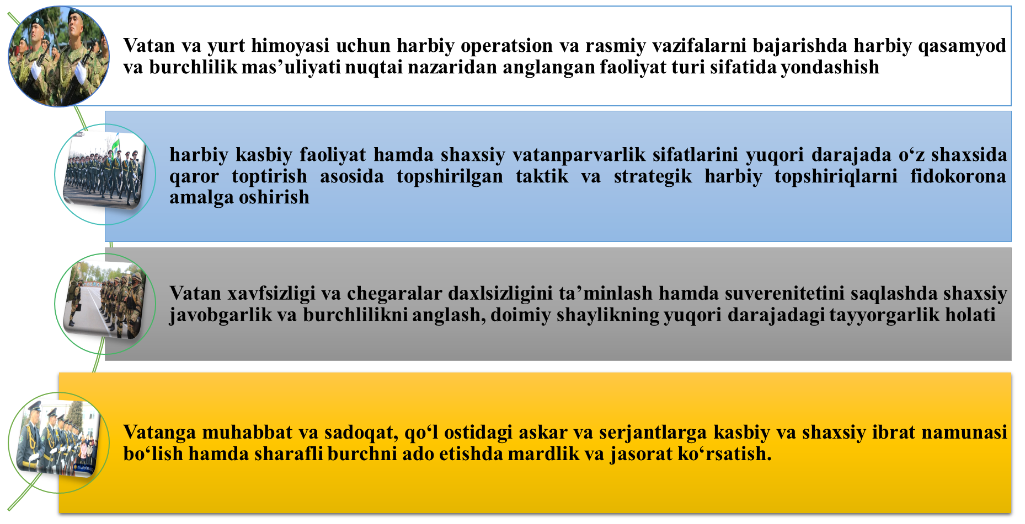
Kursantlar shaxsida shakllanadigan harbiy vatanparvarlikning motivlari

Slide 15
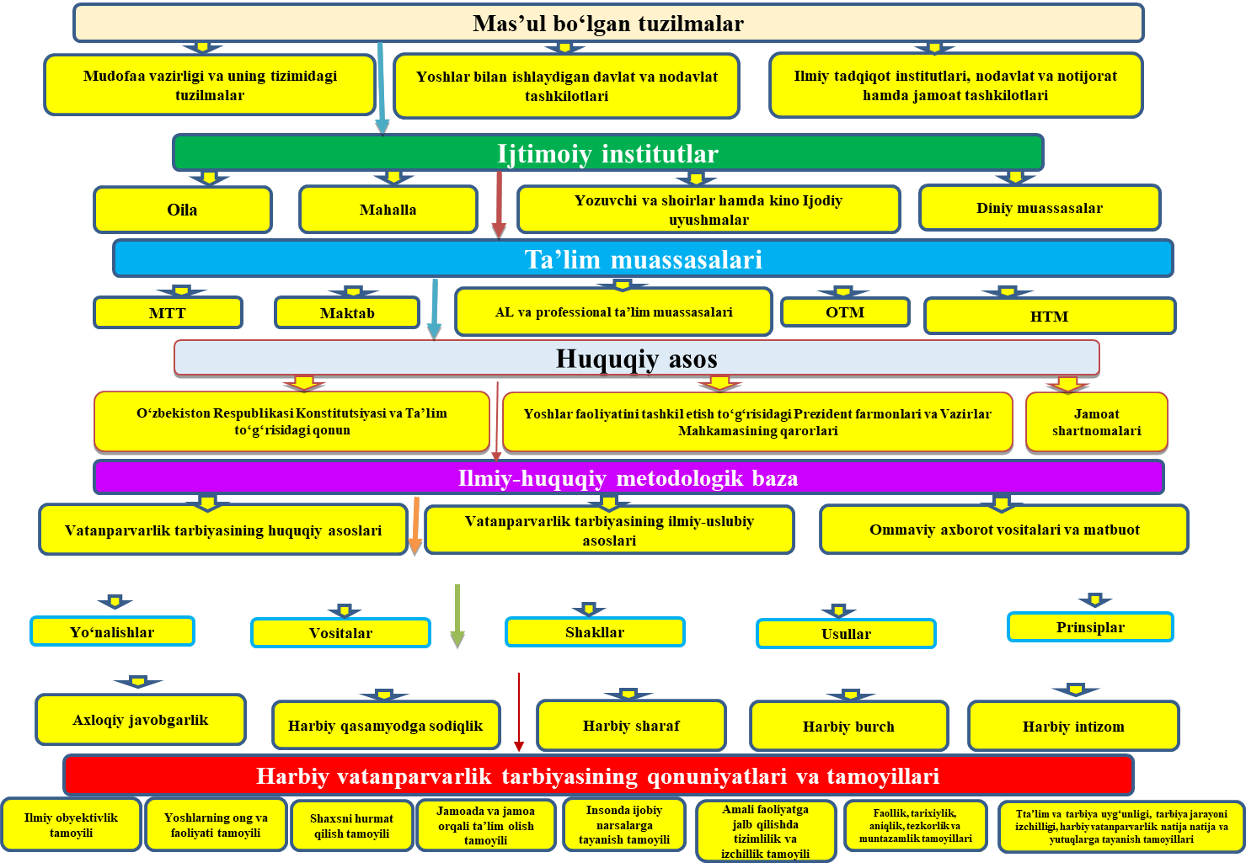
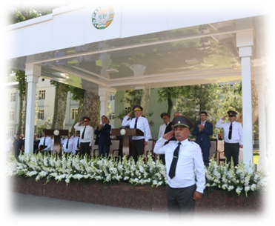
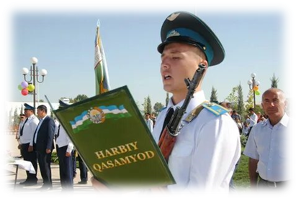
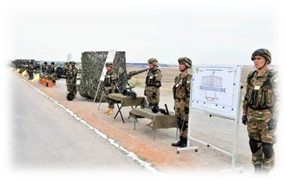
YOSHLARNI HARBIY VATANPARVARLIK RUHIDA TARBIYALASHNING VERTIKAL TIZIMI
Ta’lim-tarbiya usullari
Harbiy vatanparvarlik tarbiyasining pedagogik asoslari

Slide 16
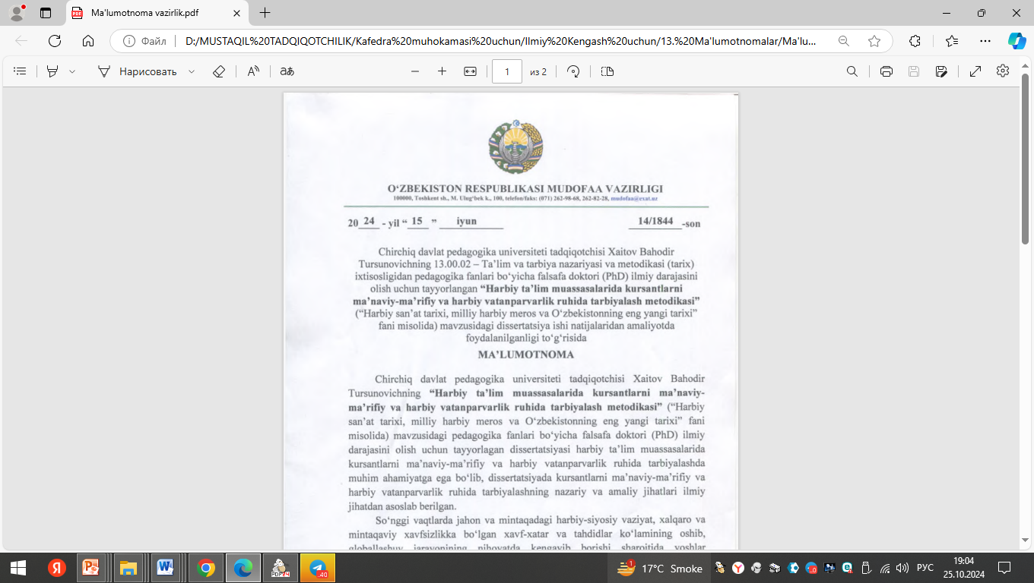


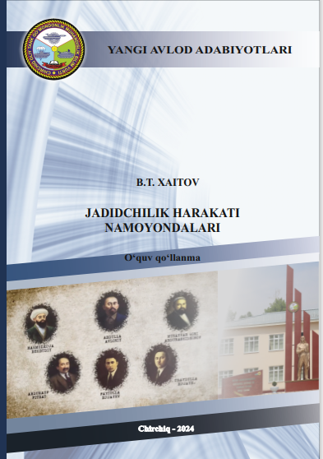
Tadqiqotning amaliy natijasi
Harbiy ta’lim muassasalarida kursantlarni ma’naviy-ma’rifiy va harbiy-vatanparvarlik ruhida tarbiyalash metodikasiga oid harbiy ta’lim muaassalari uchun mo‘ljallangan o‘quv qo‘llanma, OAK tasarrufidagi ilmiy jurnallar va konferensiyada ilmiy maqolalar, tezislar chop etildi.

Slide 17


kursantlarni harbiy-vatanparvarlik ruhida tarbiyalash tamoyillarini asoslash;
kursantlarni harbiy-vatanparvarlik ruhida tarbiyalash tamoyillari bo‘lajak ofitserlarni ma’naviy-ma’rifiy va vatanparvarlik ruhida tarbiyalash texnologiyasini harbiy ta’lim amaliyotiga tatbiq etish va harbiy vatanparvarlik tarbiyasining kognitiv, etnoidentifikatsion, hissiy va motivatsion komponentlarini harbiy ta’limga gorizontal va vertikal integratsiyalash orqali asoslangan;

Slide 18
YOSHLARNI HARBIY-VATANPARVARLIK RUHIDA TARBIYALASH TAMOYILLARI
Ilmiy obyektivlik tamoyili
Insonda ijobiy narsalarga tayanish tamoyili
Ongli faoliyat tamoyili
Amaliy faoliyatga jalb qilishda tizimlilik va izchillik tamoyili
Shaxsni hurmat qilish tamoyili
Tarixiylik tamoyili
Jamoada va jamoa orqali ta’lim olish tamoyili
Aniqlik, tezkorlik va muntazamlilik tamoyillari
Ta’lim va tarbiya uyg‘unligi tamoyili

Slide 19
BO‘LAJAK OFITSERLARNI MA’NAVIY-MA’RIFIY VA VATANPARVARLIK RUHIDA TARBIYALASH TEXNOLOGIYASI
Maqsad: oliy harbiy ta’lim muassasalari kursantlarini ma’naviy-ma’rifiy va vatanparvarlik ruhida tarbiyalash tizimini globallashuv sharoitidan kelib chiqqan holda mazmun va shakl, uslubiy va didaktik jihatdan takomillashtirishdan iborat.
MEYORIY HUJJATLAR
O‘zbekiston Respublikasi Prezidentining 2017-yil 28-iyuldagi “Ma’naviy-ma’rifiy ishlar samaradorligini oshirish va sohani rivojlantirishni yangi bosqichga ko‘tarish to‘g‘risida”gi PQ-3160-sonli, 2019-yil 3-maydagi «Ma’naviy-ma’rifiy ishlar samaradorligini oshirish bo‘yicha qo‘shimcha chora-tadbirlar to‘g‘risida»gi PQ-4307-son Qarorlari,
2001-yil 18-yanvardagi “Milliy istiqlol g‘oyasi: asosiy tushuncha va tamoyillar fani bo‘yicha ta’lim dasturlarini yaratish va respublika ta’lim tizimiga joriy etish to‘g‘risida”gi va 2019-yil 8-apreldagi “O‘zbekiston taraqqiyotining yangi bosqichida milliy g‘oyani rivojlantirish konsepsiyasini ishlab chiqishga doir chora-tadbirlar to‘g‘risida”gi farmoyishlari
Vazirlar Mahkamasining 2023-yil 29-iyundagi “Yoshlarni harbiy-vatanparvarlik ruhida tarbiyalash ishlari samaradorligini oshirish chora-tadbirlari to‘g‘risida”gi 267-sonli va 2019-yil 31-dekabrdagi «Uzluksiz ma’naviy tarbiya konsepsiyasini tasdiqlash to‘g‘risida»gi 1059-sonli Qarorlari
VAZIFALAR
KUTILADIGAN NATIJALAR
tarbiyaviy ishlar metodikasini takomillashtirish;
bo‘lajak ofitserlarga ma’naviy-ma’rifiy va vatanparvarlik tarbiyasining ahamiyati borasida tushunchalar berish;
bo‘lajak ofitserlar orasida vatanparvarlik, milliy g‘oya va mafkura targ‘ibotini amalga oshirish;
bo‘lajak ofitserlarga globallashuv jarayonlarining mazmun-mohiyati, namoyon bo‘lish shakllari va oqibatlari bo‘yicha nazariy ma’lumotlarni berish;
globallashuv sharoitida bo‘lajak ofitserlarning ong va shuurini yot g‘oyalar ta’siridan himoya qilishning usul va yo‘llarini takomillashtirish;
harbiy oliy ta’lim muassasalarida ijtimoiy fanlarning mazmunini vatanparvarlik va milliy g‘oya targ‘iboti bilan bog‘liq ma’lumotlar bilan boyitish va ta’lim texnologiyalarini takomillashtirish.
tarbiyaning metodik tizimi va didaktik ta’minoti takomillashadi;
bo‘lajak ofitserlarning tarbiya tizimi borasidagi tushunchalarining kengayishiga erishiladi;
globallashuv sharoitida bo‘lajak ofitserlarlarning yot g‘oyaviy tahdidlarga qarshi mafkuraviy immunitetining oshishi ta’minlanadi;
bo‘lajak ofitserlarning Vatanga, milliy qadriyatlarimiz va urf-odatlarimizga nisbatan hurmati ortadi
AMALIY AHAMIYATI
ILMIY AHAMIYATI
Bo‘lajak ofitserlarni tarbiyalash texnologiyalarini takomillashtirish bo‘yicha olib borilgan mazkur tadqiqotning ilmiy-nazariy xulosalariga tayanilganligi bilan belgilanadi
uning harbiy oliy ta’lim muassasalari dars va to‘garak mashg‘ulotlari, shuningdek, ma’naviy-ma’rifiy tadbirlar, harbiy-vatanparvarlik o‘yinlari va adabiy kechalarni tashkil qilishda asos sifatida qo‘llash mumkinligi bilan izohlanadi

Slide 20
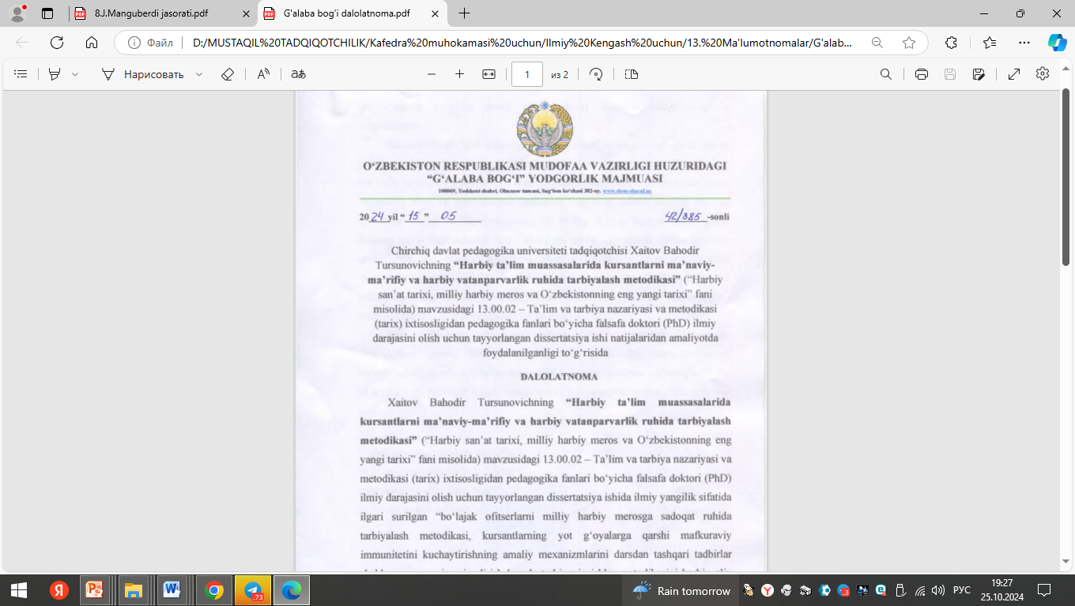
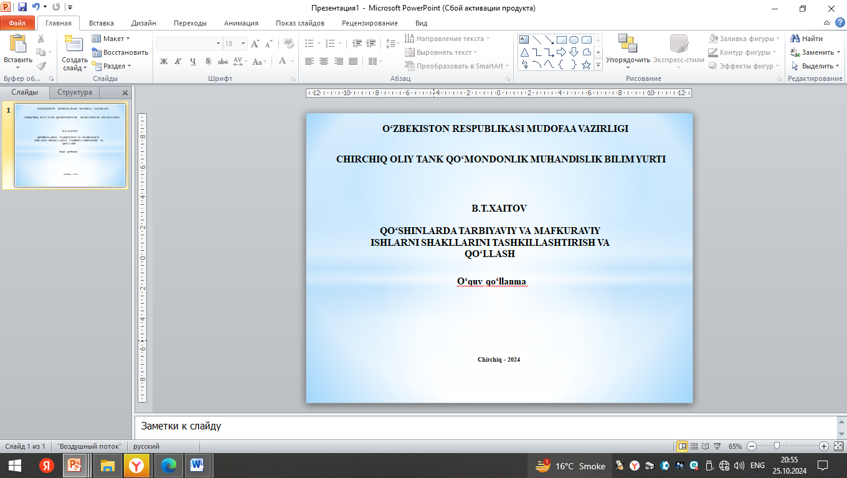
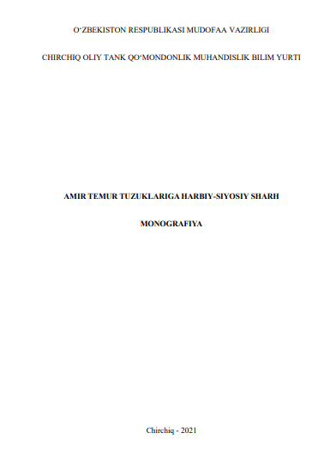
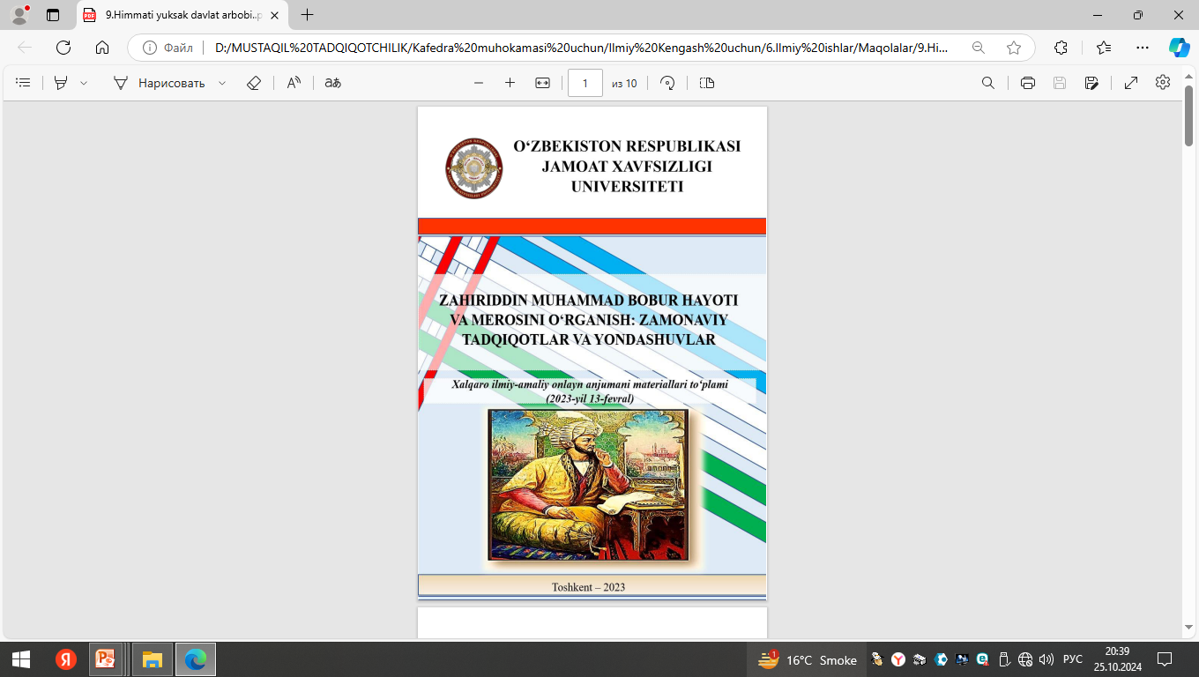
Tadqiqotning amaliy natijasi
Harbiy ta’lim muassasalarida kursantlarni ma’naviy-ma’rifiy va harbiy-vatanparvarlik ruhida tarbiyalash metodikasiga oid harbiy ta’lim muassasalari uchun mo‘ljallangan o‘quv qo‘llanma, OAK tasarrufidagi ilmiy jurnallar va konferensiyada ilmiy maqolalar, tezislar chop etildi.

Slide 21


bo‘lajak ofitserlarni milliy harbiy merosga sadoqat ruhida tarbiyalash metodikasini takomillashtirishdan iborat.
bo‘lajak ofitserlarni milliy harbiy merosga sadoqat ruhida tarbiyalash metodikasi kursantlarning yot g‘oyalarga qarshi mafkuraviy immunitetini kuchaytirishning amaliy mexanizmlarini darsdan tashqari tadbirlar (seminar, vebinar, davra suhbatlari) shakl va mazmuniga singdirish hamda tarbiyaviy ishlar metodikasini harbiy oliy ta’limda qo‘llash texnologiyalarini ishlab chiqish asosida takomillashtirilgan.

Slide 22
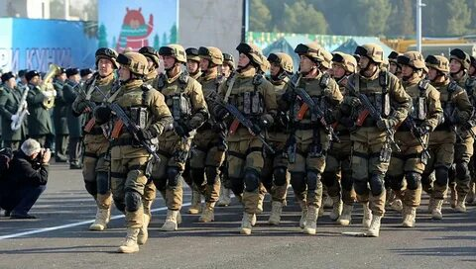
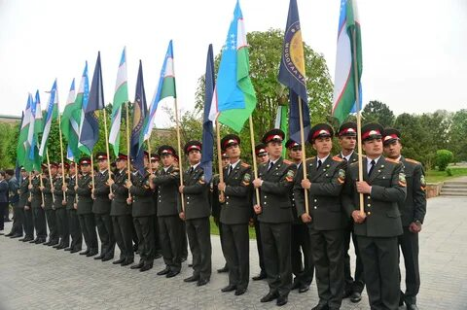
VATANPARVARLIKNING SHAKLLANISHIGA XIZMAT QILUVCHI IJTIMOIY-AXLOQIY TARBIYA MEXANIZMI
PEDAGOGIK TARBIYA VA PSIXOLOGIK TAYYORGARLIK + BILIM VA G‘OYALAR + MOTIVLAR + HIS-TUYG‘U VA MUNOSABATLAR + KO‘NIKMA VA MALAKALAR + FAOLIYAT VA XATTI-HARAKATLAR + IJTIMOIY-AXLOQIY FAZILATLAR = VATANPARVARLIK SIFATLARI
Yoshlarni harbiy-vatanparvarlik ruhida tarbiyalash tizimiga ko‘ra oila, maktabgacha ta’lim tashkiloti, maktab va oliy ta’lim muassasalari yoshlarda o‘z-o‘zini anglash, dunyoqarashini o‘stirish, kamolot sari yo‘naltirish kabi shaxsiy sifatlarni, o‘z “men”ini jamoatchilik manfaatlaridan ustun qo‘ymaslik tushunchalarini shakllantirishi jarayonida ularda davlat va jamiyatga xizmat qiladigan vatanparvarlik fazilatlari qaror toptirib boriladi.

Slide 23
BO‘LAJAK OFITSERLARNI MILLIY HARBIY MEROSGA SADOQAT RUHIDA TARBIYALASH METODIKASI
O‘qitiladigan fanlar va tarbiyaviy ishlarning shakli va usullarini to‘g‘ri tanlash, ulardan samarali va maqsadli foydalanish, mazmun-mohiyatini ochib berishda pedagogik izchillikni o‘zida mujassamlashtirgan innovatsion metodikalardan foydalanishga ustuvorlik berish
Darsdan tashqari tadbirlar (seminar, vebinar va ma’naviy-madaniy tadbirlar davomida) da buyuk ajdodlarimizning vatanparvarlik va yurt mudofaasi yuzasidan amalga oshirgan jasoratlariga urg‘u berish (To‘maris, Shiroq, Spitamen, J.Manguberdi, T.Malik, A.Temur, Z.M.Bobur va b)
Mas’ullar va soha vakillarining ijtimoiy pedagogik-psixologik jihatdan muloqot doirasining kengayishi, ilmiy-amaliy dialog o‘rnatishdagi hamkorlikning ortishi, tarbiyaviy vaziyatlarni barqarorlashtirishga xizmat qiluvchi o‘qitish metodikalarini ta’lim jarayoni amaliyotiga olib kirish, vaziyatlarni modellashtirish, simulyatsion yondashuvlarni fan mazmuniga muvofiqlashtirish
Xalqimizning buyuk sarkardalari, vatanparvar qahramonlari hamda milliy harbiy madaniy va ma’naviy merosi bilan faxrlanish bugungi yosh avlod uchun ma’naviy-ruhiy “ozuqa” bo‘lib, buyuk davlatchilikni qurish va uni asrashga yuksak kuch, teran tafakkur, bukilmas iroda va matonat hissini o‘z shaxsida shakllantirishga xizmat qiladi.
Rolli o‘yinlardan maqsadli foydalanish, teatrlashtirish, sun’iy muammoli vaziyatlarni yaratish, o‘qituvchi va tinglovchilar o‘rtasida konstruktiv muloqot “makoni”ni qaror toptirish
Bo‘lajak ofitserlarni milliy harbiy merosga sadoqat va vatanparvarlik ruhida tarbiyalashda
“Harbiy san’at tarixi, milliy harbiy meros va O‘zbekistonning eng yangi tarixi”
fanining ahamiyati katta

Slide 24











Bo‘lajak ofitserlarni milliy harbiy merosga sadoqat ruhida tarbiyalash, o‘qitiladigan fanlar va tarbiyaviy ishlarning shakli va usullarini to‘g‘ri tanlash, ulardan samarali va maqsadli foydalanish, mazmun-mohiyatini ochib berishda pedagogik izchillikni o‘zida mujassamalashtirgan innovatsion metodikalardan foydalanishga ustuvorlik berish taqozo etiladi.
“Assesment” inglizcha “assessment” so‘zidan olingan bo‘lib, “baho”, “baholash” ma’nolarini bildiradi. Assesment metodi talabalarning bilim, ko‘nikma va malakalari darajasini har tomonlama, xolis baholash imkoniyatini ta’minlovchi topshiriqlar to‘plami.
Skarabey - “qo‘ng‘iz” - har tomondan kavlab chiquvchi ma’nosini bildiradi. “Skarabey” metodi talabalarda mantiqiy fikrlash qobiliyatini, xotirani, shuningdek, muayyan muammoni hal qilishda o‘z fikrini ochik, erkin ifodalash malakasini rivojlantirishga xizmat qiladi.
Ta’lim oluvchilarni mashg‘ulot jarayonida, mashg‘ulotdan tashqarida turli adabiyotlar, matnlar bilan ishlash, fikrini erkin holda bayon etish, bir dars davomida barcha ta’lim oluvchilarni ishlatish va baholashga qaratilgan metoddir.
Fransuzcha “xulosa: ma’nosini bildirib, bu metod mavzu bilan bog‘liq turli masalalar bo‘yicha bir yo‘la yakuniy axborotni, odatda, xulosalarni belgilash mashqlarini o‘z ichiga oladi.

Slide 25

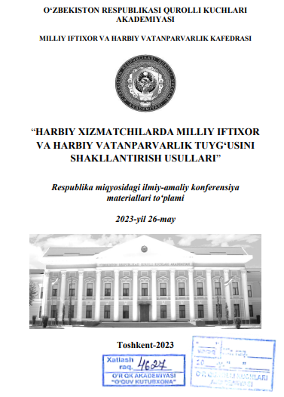

Tadqiqotning amaliy natijasi
Harbiy ta’lim muassasalarida kursantlarni ma’naviy-ma’rifiy va harbiy-vatanparvarlik ruhida tarbiyalash metodikasiga oid harbiy ta’lim muassasalari uchun mo‘ljallangan o‘quv qo‘llanma, OAK tasarrufidagi ilmiy jurnallar va konferensiyada ilmiy maqolalar, tezislar chop etildi.

Slide 26
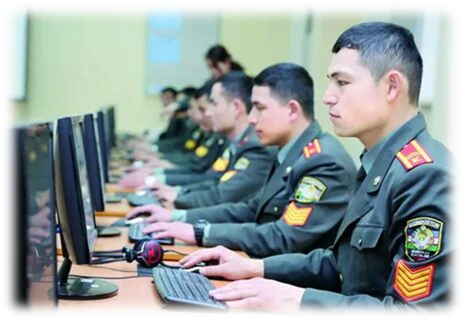

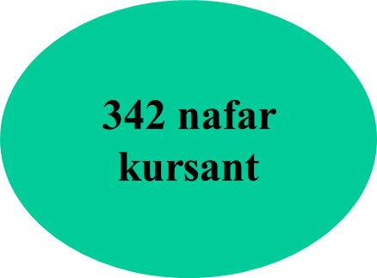



PTSI olib borilgan harbiy oliy o‘quv yurtlari
PEDAGOGIK TAJRIBA-SINOV
bosqichlari.
Chirchiq OTQMBY
(180 nafar)
aniqlashtiruvchi
O‘zbekiston
Respublikasi
Qurolli kuchlar
akademiyasi
(93 nafar)
shakllantiruvchi
Harbiy aviatsiya
instituti
(69 nafar)
yakunlovchi

Slide 27
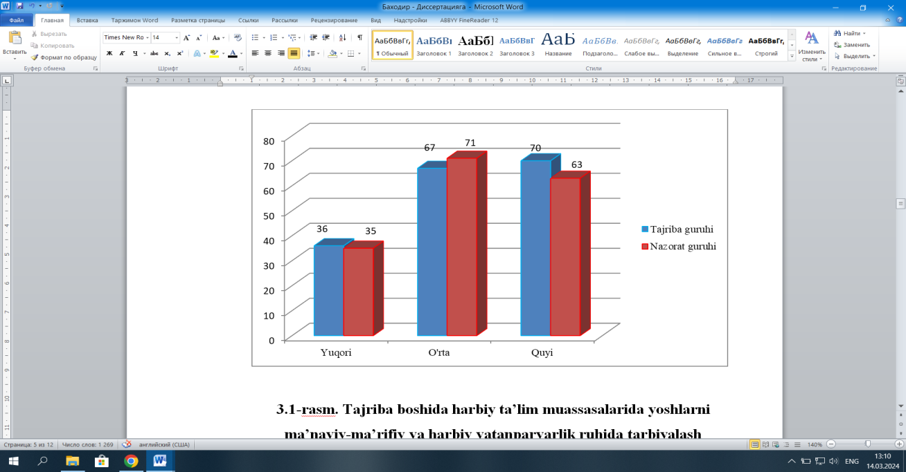
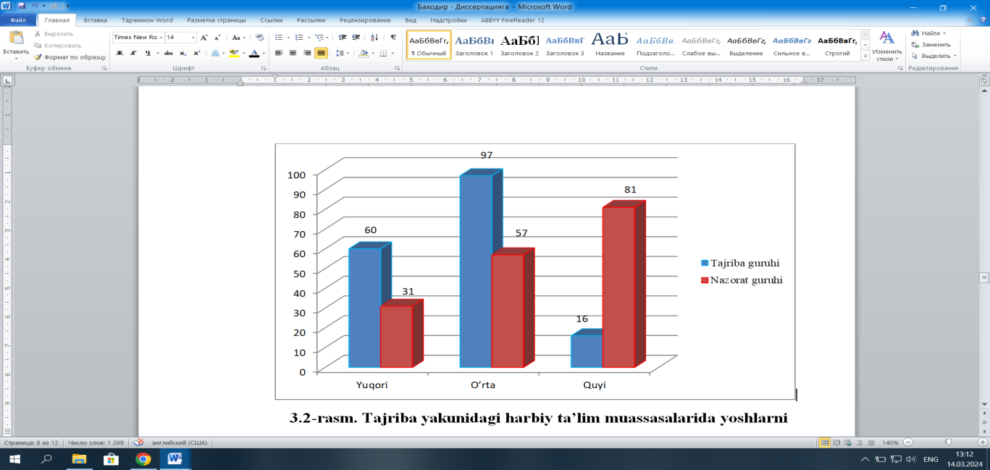
Tajriba boshida va yakunida harbiy ta’lim muassasalarida kursantlarni ma’naviy-ma’rifiy va harbiy vatanparvarlik ruhida tarbiyalash metodikasini amalga oshirishda tajriba va nazorat guruhlarida qatnashgan respondentlarning samaradorlik darajasi ko‘rsatkichlari
Guruh | O‘zlashtirish darajalari
 | Yuqori |  | O‘rta |  | Quyi
 | TB | TY | TB | TY | TB | TY
TG – 173 | 36 - 20,81% | 60 - 34,68 % | 67 - 38,73 % | 97 - 56,1 % | 70 - 40,46 % | 16 - 9,22 %
NG - 169 | 35 - 20,71 % | 31 - 18,34 % | 71 - 42,01 % | 57 - 33,73 % | 63 - 37,28 % | 81 - 47,93 %
Bu tanlanmalarga mos kelgan diagramma quyidagicha ko‘rinishni oladi:
Bu bilan dissertatsiyada ilgari surilgan gipotezaning to‘g‘riligi, tanlangan metodikalarning samaradorligi, ilmiy-nazariy xulosalarning asosli ekanligi va pedagogik tajriba-sinov ishlarining maqsadga muvofiqligi dalillandi.
3-rasm. Tajriba boshida
4-rasm. Tajriba yakunida

Slide 28
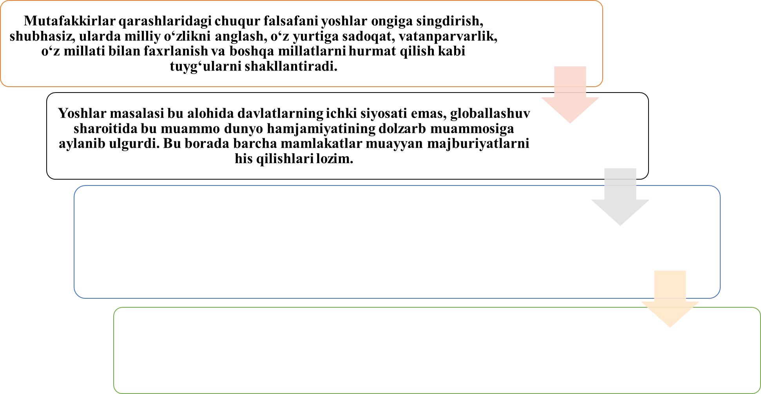
XULOSA
Globallashuv sharoitida “yot ta’sirlar” tushunchasi ostida hayotimizga shiddat bilan kirib kelayotgan xurujlar ortida chuqur o‘ylangan strategiya va maqsadlar mavjud. Bunday yot g‘oyalarning o‘ziga rom etuvchi aldamchi jilvalanishlari ortida salbiy maqsadlarni anglash oson emas. Buning uchun bo‘lajak ofitserlarda siyosiy ong, mafkuraviy immunitet, milliy qadriyat va an’analarga hurmat, milliy tarbiya va yuksak darajadagi axloqiy sifatlarni shakllantirishga qaratilgan milliy harbiy merosga sadoqat ruhida tarbiyalash metodikasini takomillashtirish talab etiladi.
Butun dunyoda yoshlar va ularning vatanparvarlik sifatlariga ochiqdan-ochiq tahdidlar ortib bormoqda. Informatsion jamiyatda bu kabi tahdidlar kursantlarni ham chetlab o‘tmasligi tabiiy holdir. Kursantlarni harbiy vatanparvarlik ruhida tarbiyalash xorij “mutaxassislari” tomonidan amalga oshirlayotgan “miya chayish” operatsiyalariga nisbatan immunitetni shakllantirishga xizmat qiluvchi asosiy pedagogik-psixologik omil bo‘lib hisoblanadi.

Slide 29




TADQIQOT DOIRASIDA QUYIDAGI TASHKILIY-METODIK TAVSIYALAR ISHLAB CHIQILDI:
Geosiyosiy jarayonlarning taranglashuvi sharoitida Sharq mutafakkirlarining milliy merosini retrospektiv tahlil qilish asosida ta’lim samaradorligini oshirishga qaratilgan texnologiyalarni ishlab chiqish;
Yoshlarni harbiy vatanparvarlik ruhida tarbiyalashning vertikal tizimi imkoniyatlarini ta’lim-tarbiya jarayoniga adaptiv qo‘llashga qaratilgan uzluksiz va izchillikka asoslangan ta’lim va tarbiya dasturini ishlab chiqish;
Bo‘lajak ofitserlarni ma’naviy-ma’rifiy va vatanparvarlik ruhida tarbiyalash texnologiyasini kuchaytirishga xizmat qiladigan vatanparvarlik ruhida tarbiyalash tamoyillarini harbiy oliy ta’lim muassasalari faoliyatiga tatbiq etish;
Kursantlarning yot g‘oyalarga qarshi mafkuraviy immunitetini kuchaytirishning amaliy mexanizmlarini bo‘lajak ofitserlarni milliy harbiy merosga sadoqat ruhida tarbiyalash metodikasi asosida takomillashtirish.

Slide 30
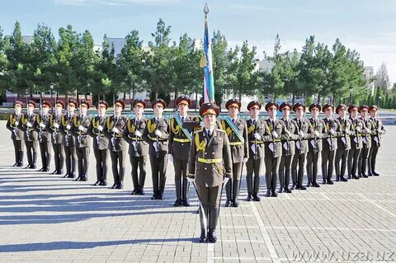
E’TIBORINGIZ UCHUN RAHMAT!

